Slide 1
INF 1771 – Inteligência Artificial
Aula 04 – Algoritmos Genéticos
Edirlei Soares de Lima
<elima@inf.puc-rio.br>

Slide 2
Introdução
Algoritmos genéticos são bons para abordar espaços de buscas muito grandes e navegá-los procurando por soluções que talvez não fossem encontradas em uma busca convencional mesmo que ela durasse centenas de anos.
Consiste em um mecanismo de busca direcionada baseado na evolução dos seres biológicos.
Provêem técnicas eficazes (mas não tão eficientes) de otimização e de aprendizado de máquina.

Slide 3
Teoria da Evolução
A teoria da evolução diz que na natureza todos os indivíduos dentro de um ecossistema competem entre si por recursos limitados (comida, água...)
Os indivíduos mais fracos de uma mesma espécie tentem a não se proliferarem.
A descendência reduzida faz com que a probabilidade de ter seus genes propagados ao longo de sucessivas gerações seja menor.
A combinação entre os genes dos indivíduos que sobrevivem pode produzir um novo indivíduo muito melhor adaptado às características de seu meio ambiente ao combinar características possivelmente positivas de cada um dos seus pais.

Slide 4
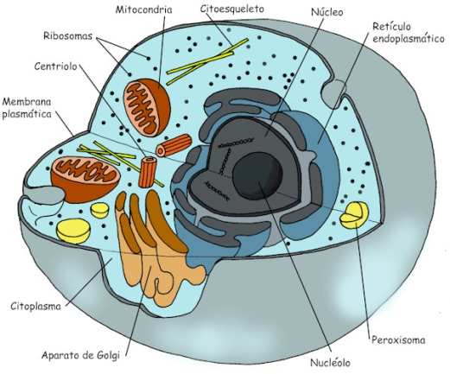
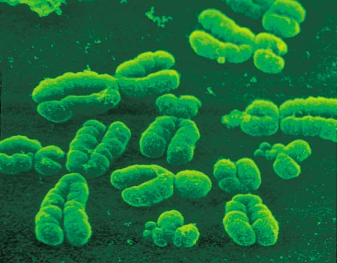
Introdução
Todo indivíduo biológico é formado por uma ou mais células.
Dentro de cada célula existe um conjunto de cromossomos.
Os seres humanos têm 23 pares de cromossomos por célula.
  O número de pares varia de espécie para espécie.

Slide 5
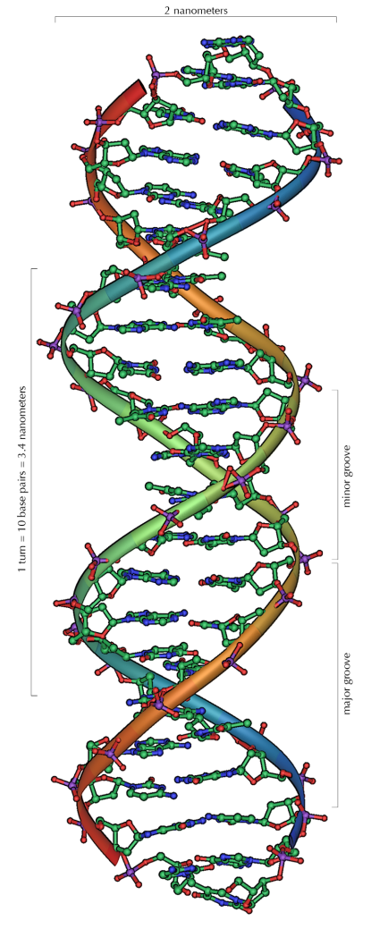
Introdução
Cada cromossomo consiste em sequências de DNA (molécula que codifica toda a informação necessária para o desenvolvimento e funcionamento de organismos vivos).
Um cromossomo consiste de genes (blocos de sequências de DNA).
Cada gene codifica uma ou mais proteínas.
Cada gene tem uma posição própria no cromossomo chamada locus.

Slide 6
Introdução
O conjunto completo de material genético (todos os cromossomos) é chamado de genoma.
Um conjunto específico de genes no genoma é chamado de genótipo.
O genótipo é a base do fenótipo, que é a expressão das características físicas e mentais codificadas pelos genes e modificadas pelo ambiente, tais como cor dos olhos, inteligência...
A qualidade do indivíduo (fitness) é medida pelo seu sucesso (sobrevivência)

Slide 7
Reprodução
Na natureza existem dois tipos de reprodução:
  Assexuada: típica de organismos inferiores, como bactérias.
  Sexuada: exige a presença de dois organismos, na maioria das vezes de sexos opostos, que trocam material genético.
A reprodução sexuada é a base dos algoritmos genéticos.

Slide 8
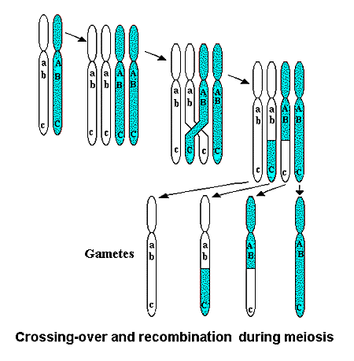
Reprodução
Na reprodução sexuada ocorre a formação de um novo indivíduo através da combinação de duas células gametas.
Na formação destas gametas, ocorre o processo de recombinação genética (crossing-over).

Slide 9
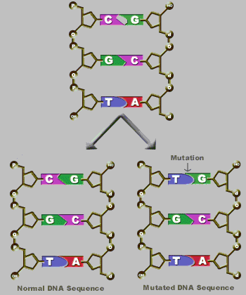
Mutação
O processo de replicação do DNA é extremamente complexo.
Pequenos erros podem ocorrer ao longo do tempo, gerando mutações dentro do código genético.
Estas mutações podem ser boas, ruins ou neutras.

Slide 10
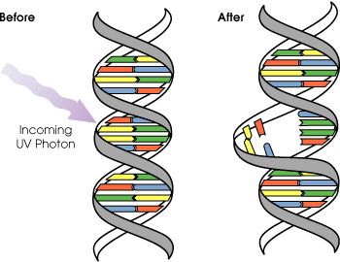
Mutação
Alguns fatores externos, como a radiação ultravioleta, também podem causar pequenas disrupções no código genético.

Slide 11
Teoria da Evolução
Indivíduos com uma melhor adequação do seu fenótipo ao meio ambiente (melhor fitness) se reproduzem mais.
Dessa forma têm mais chances de passar seus genes para a próxima geração.
Entretanto, graças aos operadores genéticos (recombinação e mutação) os cromossomos dos filhos não são exatamente iguais aos dos pais.
Assim, eles podem evoluir e se adaptar cada vez mais aos meio ambiente que os cerca.

Slide 12
Algoritmos Evolucionários
Os algoritmos evolucionários, dos quais os algoritmos genéticos fazem parte, procuram se inspirar na forma como a natureza funciona.
Os algoritmos evolucionários funcionam mantendo uma população de estruturas que evoluem de forma semelhante à evolução das espécies.

Slide 13
Algoritmos Evolucionários
Nestas estruturas são aplicados operadores genéticos, como a recombinação e mutação.
Cada indivíduo recebe uma avaliação que é uma quantificação da sua qualidade como solução do problema em questão
Baseados nesta avaliação são aplicados operadores genéticos de forma a simular a sobrevivência do mais apto.

Slide 14
Algoritmos Evolucionários
Algoritmos evolucionários buscam (dentro da atual população) aquelas soluções que possuem as melhores características e tenta combiná-las de forma a gerar soluções ainda melhores.
O processo é repetido até que tenha se passado tempo suficiente ou que tenhamos obtido uma solução satisfatória para nosso problema.

Slide 15
Algoritmos Evolucionários
Algoritmos evolucionários são extremamente dependente de fatores estocásticos (probabilísticos), tanto na fase de inicialização da população quanto na fase de evolução.
Isto faz com que os seus resultados raramente sejam perfeitamente reprodutíveis.
Além disso, claramente os algoritmos evolucionários são heurísticas que não garantem a obtenção do melhor resultado possível em todas as suas execuções.

Slide 16
Algoritmos Evolucionários
Conclusão: se você tem um algoritmo com tempo de execução razoável para solução de um problema, então não há nenhuma necessidade de se usar um algoritmo evolucionário.
Sempre dê prioridade aos algoritmos exatos.
Os algoritmos evolucionários entram em cena para resolver aqueles problemas cujos algoritmos exatos são extremamente lentos ou incapazes de obter uma solução.

Slide 17
Algoritmos Genéticos
Algoritmos Genéticos são uma sub-área dos Algoritmos Evolucionários. Logo, são uma metáfora para a evolução natural.
Os algoritmos genéticos são técnicas heurísticas de otimização global. Com isto, raramente eles ficam presos em máximos locais.

Slide 18
Algoritmos Genéticos
Nos algoritmos genéticos as populações de indivíduos são criadas e submetidas a operadores genéticos.
  Seleção.
  Recombinação.
  Mutação.
Estes operadores utilizam uma caracterização da qualidade de cada indivíduo como solução do problema em questão chamada de avaliação do indivíduo (fitness).
É gerado um processo de evolução natural destes indivíduos.

Slide 19
Algoritmos Genéticos
Definição de um problema em algoritmos genéticos:
  É necessário definir uma maneira de codificar os indivíduos.
  Definir os operadores genéticos que serão utilizados.
  Definir uma função de avaliação para medir a capacidade de sobrevivência de cada indivíduo.

Slide 20
Algoritmos Genéticos
Processo:
1) Inicialize a população de indivíduos.
2) Avalie cada indivíduos na população.
3) Selecione os melhores pais para gerar novos indivíduos. Aplique os operadores de recombinação e mutação a estes pais de forma a gerar os indivíduos da nova geração.
4) Apague os velhos membros da população.
5) Avalie todos os novos indivíduos e insira-os na população
6) Se o tempo acabou, ou o melhor indivíduos satisfaz os requerimentos da solução do problema, retorne-o, caso contrário volte para o passo 3.

Slide 21
Algoritmos Genéticos
Distribuição dos indivíduos na Geração 0
Distribuição dos indivíduos na Geração N

Slide 22
Algoritmos Genéticos
Para criar um algoritmo genéticos é necessário:
  Definir uma maneira de codificar a população de indivíduos.
  Definir uma função de avaliação.
  Definir um método de seleção dos pais.
  Definir os operadores genéticos:
    Recombinação.
    Mutação.

Slide 23
Codificação da População
A representação dos cromossomos é fundamental para o codificação do algoritmo genético.
Consiste em uma maneira de traduzir a informação do problema em uma maneira viável de ser tratada pelo computador.
Cada pedaço indivisível desta representação é chamado de um gene, por analogia aos genes que compõem um cromossomo biológico.

Slide 24
Codificação da População
É importante notar que a representação computacional dos cromossomos é completamente arbitrária.
Cromossomos podem ser:
  Strings de bits (0101 ... 1100)
  Números reais (43.2 -33.1 ... 0.0 89.2)
  Listas de regras (R1 R2 R3 ... R22 R23)
  Qualquer estrutura de dados imaginável!

Slide 25
Exemplo - População
Objetivo: Encontrar o máximo da função f(x)=x² no intervalo [0,31].
Os indivíduos da população precisam armazenar o valor de uma variável inteira.
Podemos codificar cada indivíduo da população como uma sequência de 5 bits.
x=20
x=3
1
0
1
0
0
0
0
0
1
1

Slide 26
Função de Avaliação
A função de avaliação é a maneira utilizada pelos algoritmos genéticos para determinar a qualidade de um indivíduo como solução do problema em questão.
A função de avaliação deve ser escolhida cuidadosamente. Ela deve embutir todo o conhecimento que se possui sobre o problema a ser resolvido.

Slide 27
Exemplo - Função de Avaliação
Objetivo: Encontrar o máximo da função f(x)=x² no intervalo [0,31].
A função de avaliação para este caso consiste simplesmente em converter o número de binário para inteiro e depois elevá-lo ao quadrado.
Indivíduos que tiverem maiores valores na função de avaliação são os mais aptos.

Slide 28
Seleção dos Pais
O método de seleção de pais deve tentar simular o mecanismo de seleção natural que atua sobre as espécies biológicas.
  Os pais mais capazes geram mais filhos, mas os menos aptos também podem gerar descendentes.
Temos que privilegiar os indivíduos com função de avaliação alta, sem desprezar completamente aqueles indivíduos com função de avaliação extremamente baixa.
Isto ocorre pois até indivíduos com péssima avaliação podem ter características genéticas que sejam favoráveis à criação de um "super indivíduo“.

Slide 29
Seleção dos Pais
Método mais comum de seleção de pais: Roleta.
Cria-se uma roleta (virtual) na qual cada cromossomo recebe um pedaço proporcional à sua avaliação.
Roda-se a roleta para sortear os indivíduo que serão pais de um novo indivíduo.

Slide 30
Exemplo - Seleção dos Pais
Considerando a seguinte população gerada aleatoriamente para o problema de maximização de f(x)=x² no intervalo [0,31]

Slide 31
Exemplo - Seleção dos Pais

Slide 32
Operadores Genéticos - Recombinação
Operador de recombinação (crossover) de um ponto.
O processo consiste em:
  (1) Seleciona-se dois pais através processo de seleção de pais.
  (2) Um ponto de corte (uma posição entre dois genes de um cromossomo) é selecionado. Este ponto de corte é o ponto de separação entre cada um dos genes que compõem o material genético de cada pai.
  (3) A metade à esquerda do ponto de corte vai para um filho e a metade à direita vai para outro.

Slide 33
Recombinação - Ponto de Corte
Cada indivíduo com n genes possui n-1 pontos de corte.
Em um indivíduo com codificação binária, cada bit é um gene.
gene
Pontos de Corte:
1
2
3
4

Slide 34
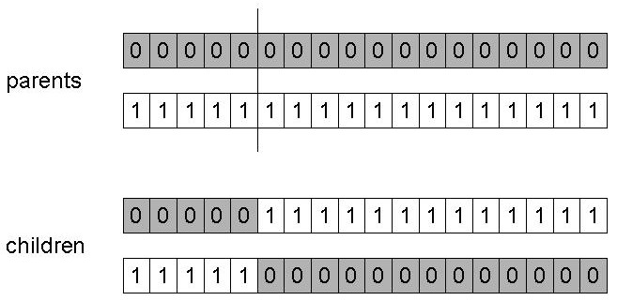
Exemplo - Recombinação

Slide 35
Operadores Genéticos - Mutação
Depois de compostos os filhos, entra em ação o operador de mutação.
O operador atua com base em uma probabilidade extremamente baixa (da ordem de 5%) de alteração aleatória do valor de um gene ou mais genes dos filhos.
O valor da probabilidade que decide se o operador de mutação será ou não aplicado é um dos parâmetros do algoritmo genético que pode alterar o resultado alcançado pelo algoritmo.

Slide 36
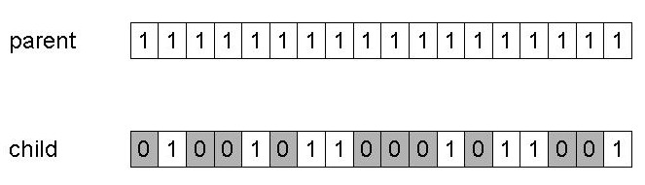
Exemplo – Mutação
Altere-se cada gene de forma independente com base em uma probabilidade p_{m}
p_{m} é denominada taxa de mutação e costuma ser bem baixa.

Slide 37
Outras Técnicas
Interpolação de operadores.
Recombinação de mais pontos.
Recombinação uniforme.
Elitismo.

Slide 38
Operadores Genéticos
É possível aumentar ou diminuir a incidência de cada um dos operadores sobre a população e assim ter mais controle sobre o desenvolvimento dos cromossomos.
Cada operador pode receber uma avaliação. Normalmente o operador de recombinação recebe um fitness bem maior que o operador de mutação.

Slide 39
Operadores Genéticos
As porcentagem de aplicação de cada operador não precisa ser fixa.
No início queremos executar muita reprodução e pouca mutação, visto que há muita diversidade genética e queremos explorar o máximo possível nosso espaço de soluções.
Depois de um grande número de gerações, há pouca diversidade genética na população e seria extremamente interessante que o operador de mutação fosse escolhido mais frequentemente.

Slide 40
Interpolando Operadores

Slide 41
Recombinação de Dois Pontos
Existem indivíduos que não podem ser gerados com a recombinação de somente um ponto. Exemplo: 1******1.
Consequentemente, se não mudarmos o operador de recombinação, o algoritmo genético fica limitado na sua capacidade de gerar um certo conjunto de cromossomos.
Para melhorar essa capacidade é possível introduzir a recombinação de 2 pontos.
Nele, em vez de sortearmos um só ponto de corte, sorteamos dois.

Slide 42
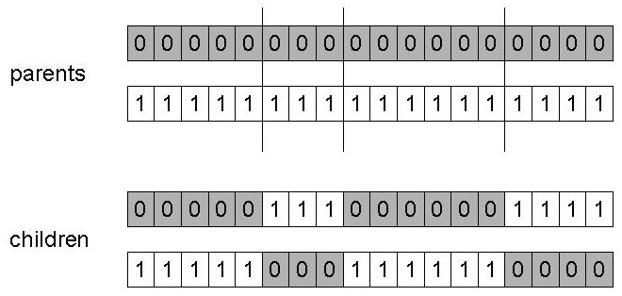
Recombinação de n Pontos
Evoluindo a idéia da recombinação de dois pontos, é possível tonar o operador uma recombinação de n pontos.

Slide 43
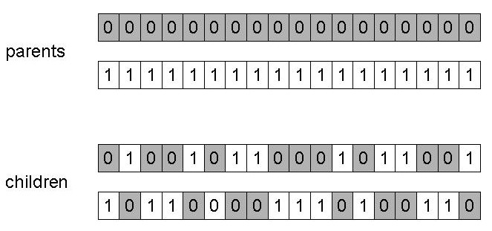
Recombinação Uniforme
Para cada gene é sorteado um número zero ou um.
  Se o sorteado for 1, um filho recebe o gene do primeiro pai e o segundo filho o gene do segundo pai.
  Se o sorteado for 0, o primeiro filho recebe o gene do segundo pai e o segundo filho recebe o gene do primeiro pai.

Slide 44
Elitismo
A idéia básica por trás do elitismo é a seguinte:
  Os n melhores indivíduos de cada geração não devem "morrer" junto com a sua geração, mas sim passar para a próxima geração para garantir que seus genomas sejam preservado.
É uma forma de garantir que o algoritmo nunca regrida.

Slide 45
Algoritmos Genéticos - Exemplo
Problema do caixeiro viajante: Deve-se encontrar o caminho mais curto para percorrer n cidades sem repetição.
Cada indivíduo pode ser representador por uma lista ordenada de cidades, que indica a ordem em que cada uma será visitada.
Exemplo: (3 5 7 2 1 6 4 8)

Slide 46
Algoritmos Genéticos - Exemplo
Cada cromossomo tem que conter todas as cidades do percurso, apenas uma vez.
Considerando 8 cidades:
  Cromossomos válidos: (1 2 3 4 5 6 7 8), (8 7 6 5 4 3 2 1), (1 3 5 7 2 4 6 8)...
  Cromossomos inválidos: (1 5 7 8 2 3 6) - Falta a cidade 4, (1 5 7 8 2 3 6 5) - Falta a cidade 4 e a cidade 5 está representada 2 vezes...

Slide 47
Algoritmos Genéticos - Exemplo
A função de avaliação consiste em somar todas as distâncias entre cidades consecutivas.
Exemplo:
O cromossomo (1 3 5 4 2) tem avaliação igual a 35+ 80 + 50 + 65 = 230
30
1
5
100
90
80
2
50
65
35
4
3
25
10

Slide 48
Algoritmos Genéticos - Exemplo
Recombinação (uniforme):
  Pai1 (3 5 7 2 1 6 4 8)
  Pai2 (2 5 7 6 8 4 3 1)
1) Gera-se uma string de bits aleatória do mesmo tamanho que os pais:
1 0 0 1 0 1 0 1
2) Copia-se para o filho 1 os elementos do pai 1 referentes àquelas posições onde a string de bits possui um 1:
3 _ _ 2 _ 6 _ 8
3) Elementos não copiados do pai1:
5 7 1 4
3) Permuta-se esta lista de forma que os elementos apareçam na mesma ordem que no pai 2 e copia-se eles para dentro do Filho1:
3 5 7 2 4 6 1 8

Slide 49
Algoritmos Genéticos - Exemplo
Mutação:
  Individuo (3 5 7 2 1 6 4 8)
Escolhem-se dois elementos aleatórios dentro do cromossomo e trocam-se as suas posições:
(3 5 7 2 1 6 4 8)
Novo individuo mutante:
(3 1 7 2 5 6 4 8)

Slide 50
Algoritmos Genéticos
Questões importantes na definição de um problema em algoritmos genéticos:
  Representação dos indivíduos.
  Parâmetros do sistema (tamanho da população, taxa de mutação...).
  Políticas de seleção e eliminação de indivíduos.
  Operadores genéticos (recombinação e mutação)
  Critérios de parada.
  Função de avaliação (a mais importante e mais complicada de ser definida).

Slide 51
Vantagens dos Algoritmos Genéticos
Sempre oferece uma resposta que tende a ser melhor com o tempo.
Conforme ganhamos conhecimento sobre o problema podemos melhorar a função de avaliação.
Usado em diversos tipos de aplicações.

